Slide 1

Formulación y gestión de proyectos turísticos
Diagnóstico
Comunitario
Mtra. Irais González Domínguez
UNIDAD
1

Slide 2
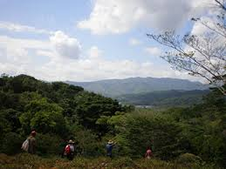
Diagnóstico comunitario
Involucramiento activo de las comunidades locales desde la etapa de planeación

Slide 3

Información a obtener durante el diagnóstico
Esta información puede ser de carácter económico, social, ambiental o de cualquier otra índole, cuya finalidad será que, de la experiencia de la población local, surjan los planteamientos para la elaboración de proyectos que correspondan a sus necesidades.

Slide 4
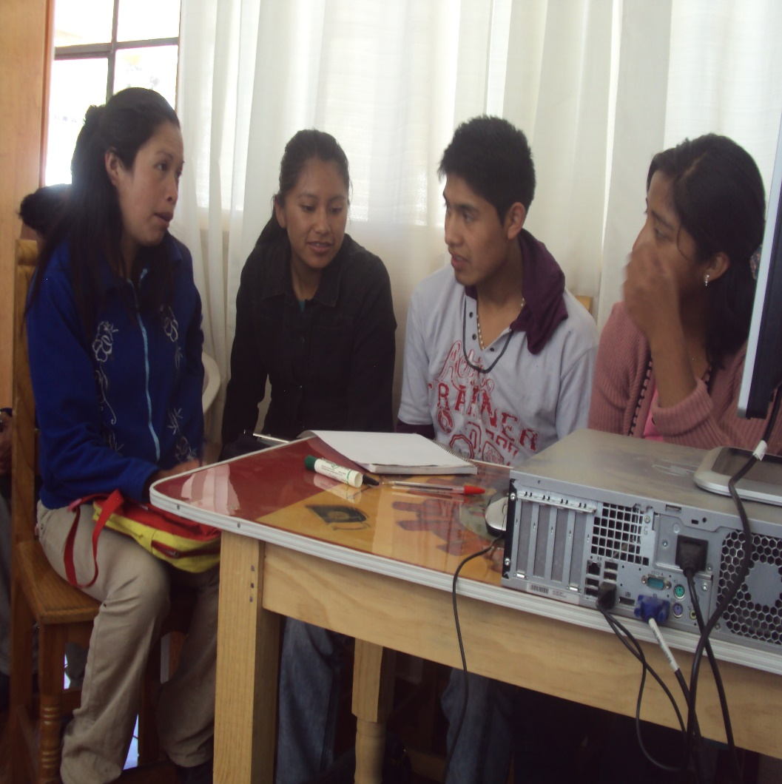
AUTODIAGNOSTICO
Consiste en realizar una o varias
reuniones, organizando mesas de trabajo
en donde todos puedan participar

Slide 5
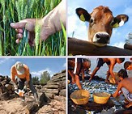
Etapa 1
Presentación de las características de la comunidad: historia, número de habitantes, grupo indígena al que se pertenece –si es el caso-, lengua, costumbres, tradiciones, etc

Slide 6
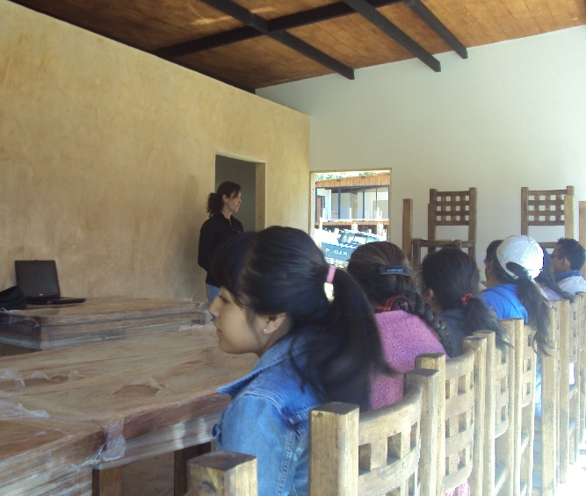
Etapa 2
.
Definir la problemática. Aquí es necesaria la participación de todos para que cada quién exprese los problemas que identifica sobre: entorno económico, social, político, cultural, ambiental, etc.

Slide 7
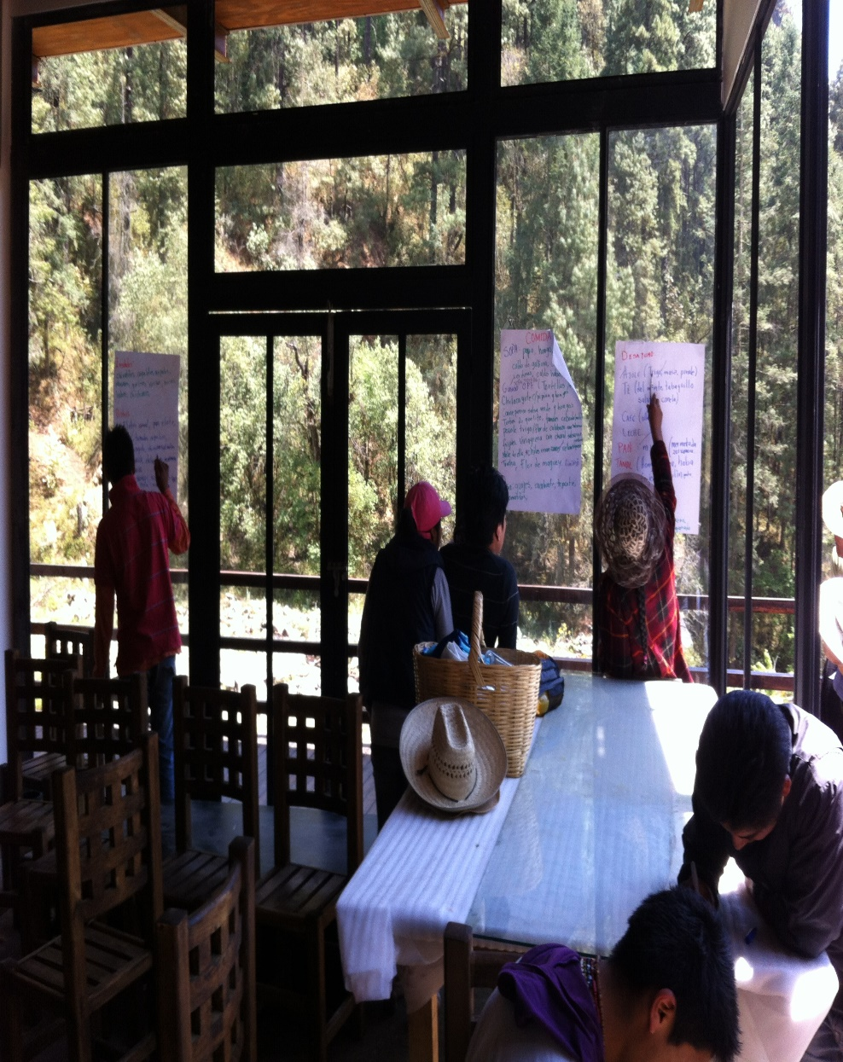
Tercera fase
Se jerarquiza la problemática, de mayor a menor importancia.

Slide 8
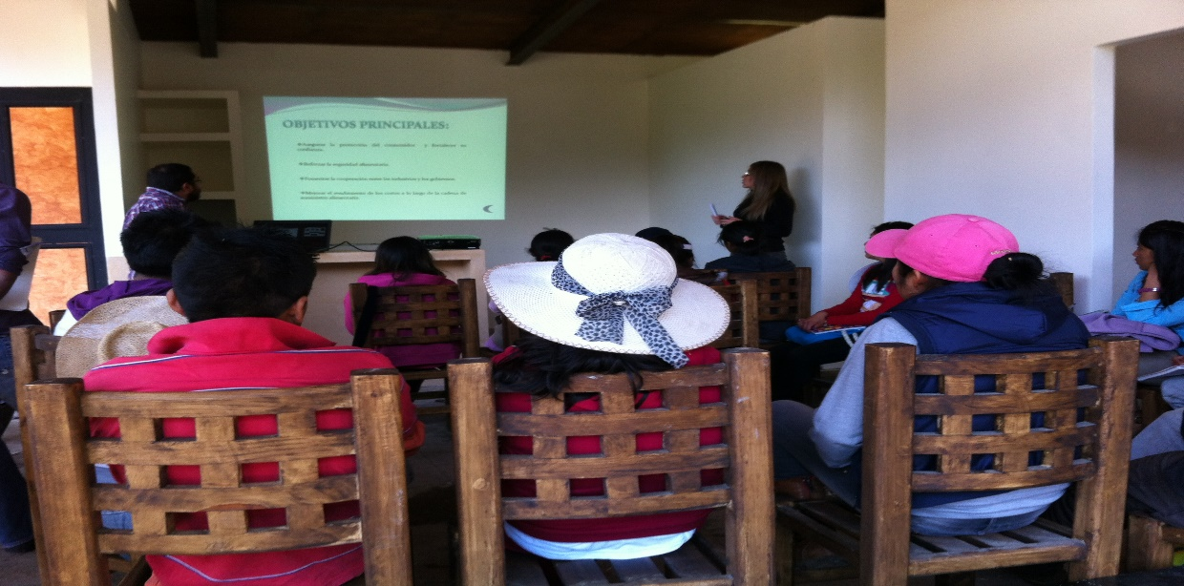
Cuarta fase
Se acuerda un plan de trabajo estableciendo compromisos, responsables y tiempos para llegar a la solución de los problemas identificados.

Slide 9
Durante las reuniones se pueden utilizar varias técnicas de apoyo didáctico para la obtención de información, algunas opciones son:
El papelógrafo,
• Phillip 66
Sociodramas
• Lluvia de ideas en plenaria
Se recomienda que se utilicen dinámicas de presentación, animación, e integración grupal.

Slide 10
Formas de constitución legal
Cuando la organización comunitaria ha tenido buenos efectos, llega el momento en que se requerirá de una forma de constitución legal que les permita contar con una figura jurídica que pueda respaldar la realización de trámites y poder poner en marcha cualquier negocio.

Slide 11
Figuras jurídicas
Figura Jurídica | Objeto de la sociedad
Ejido o comunidad Unión de ejidos o comunidades | Aprovechamiento de los recursos para mejorar su nivel económico
Sociedad de producción rural Uniones de sociedades de producción rural | Coordinar actividades productivas, comercialización o cualquier otra actividad no prohibida por la ley.
Asociaciones rurales de producción rural | Integración de recursos humanos, naturales técnicos y financieros de sus miembros, para industrias, aprovechamiento, sistemas de comercialización y cualquier otra actividad económica.
Unidad agrícola industrial de la mujer campesina
Sociedades de solidaridad Social | Creación de fuentes de empleo, el aprovechamiento racional de los recursos naturales, industrialización y comercialización de bienes y servicios
Asociaciones rurales de interés colectivo | Integración de recursos humanos ,materiales, técnicos y financieros de sus miembros para industrias, aprovechamiento, sistemas de comercializacón y otras actividades económicas

Slide 12
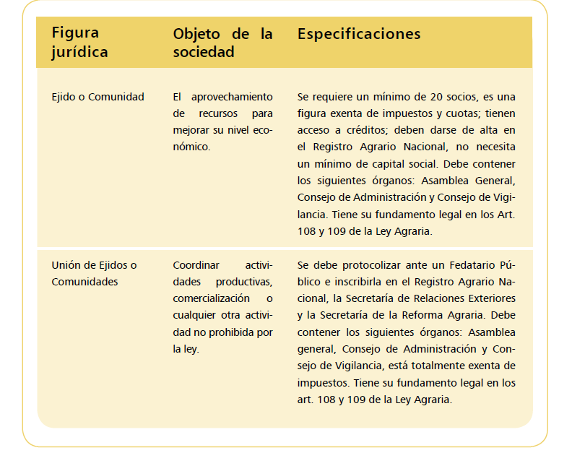

Slide 13
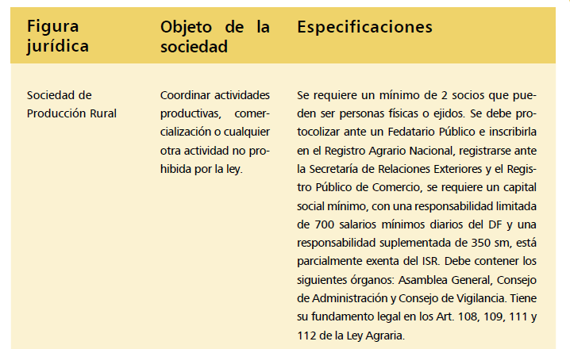

Slide 14
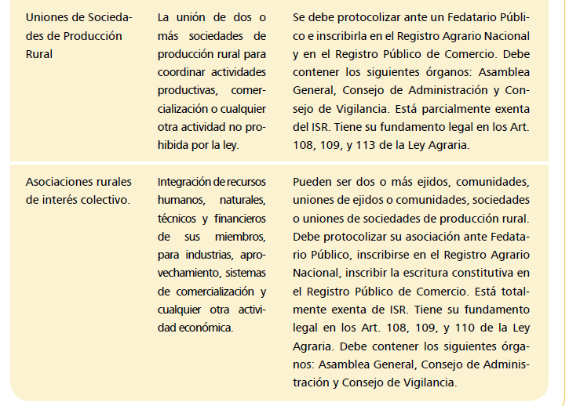

Slide 15
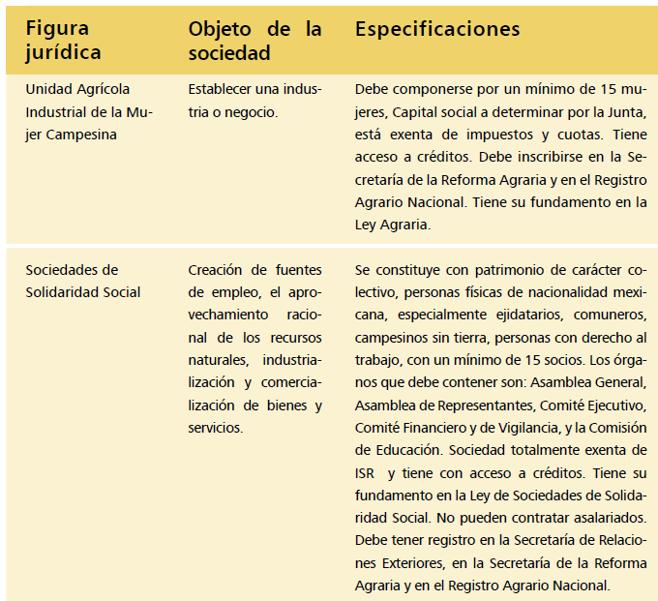

Slide 16
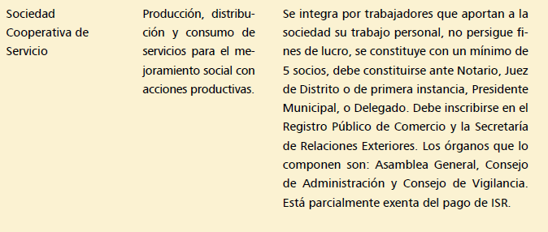

Slide 17
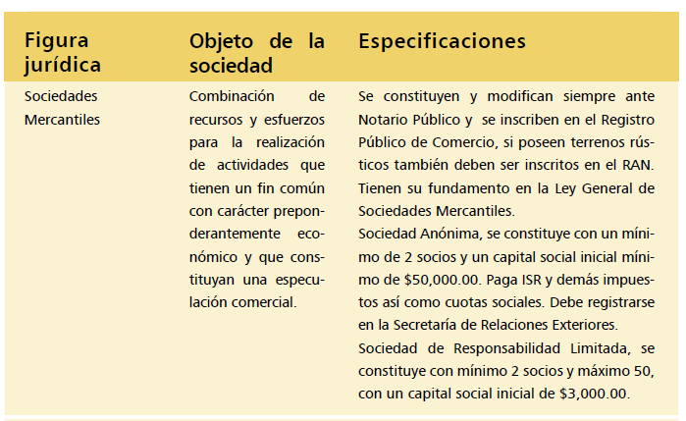

Slide 18
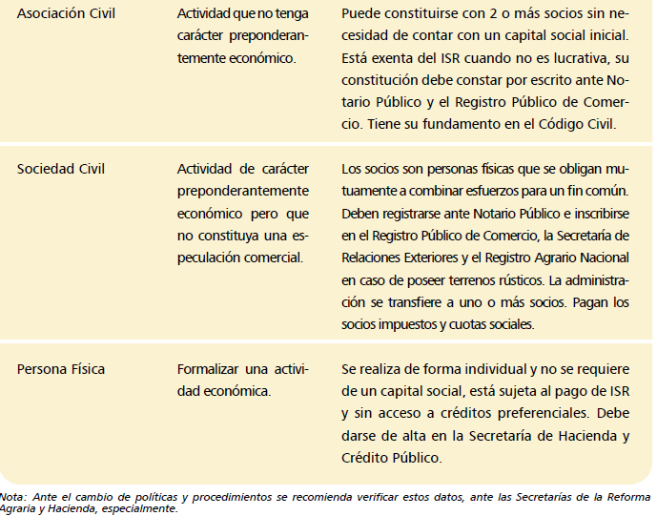

Slide 19
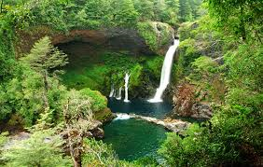
DIAGNÓSTICO COMUNITARIO
Existe en la actualidad, una revaloración del mundo en que se vive, sobre todo hacia la naturaleza; una gran parte de la población ya no piensa en el hombre y la naturaleza como cosas separadas, sino en el hombre como parte de la dinámica de la naturaleza, y en esa necesidad de pertenencia se ha dado a la tarea de buscar actividades que permitan el contacto directo y respetuoso con ésta, lo que se convierte en el motivo de un viaje.

Slide 20

DIAGNÓSTICO TURISTICO
El diagnóstico turístico es un proceso determinante para conocer el potencial turístico de los recursos e iniciar la planeación del proyecto

Slide 21

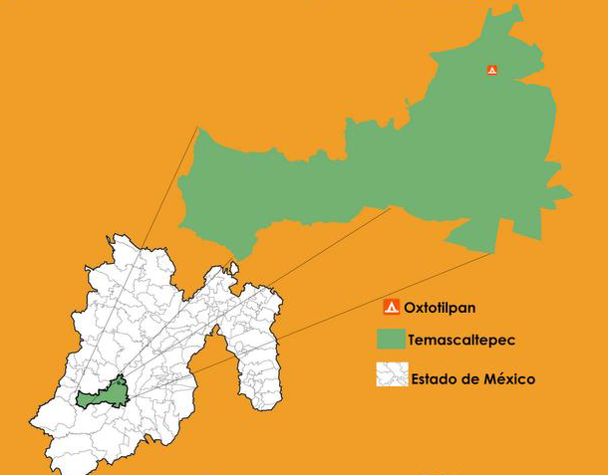
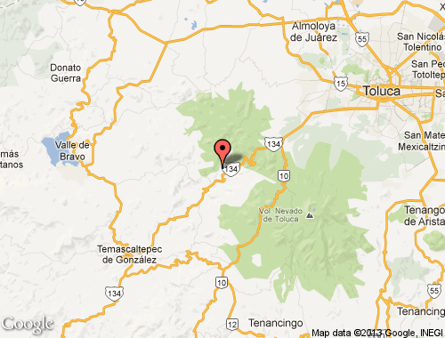
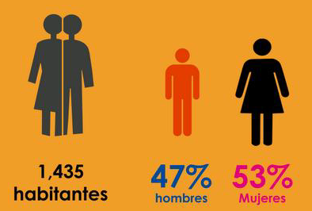
Ubicación del proyecto
Fuente: Mi Diario Urbano , Datos INEGI 2010

Slide 22
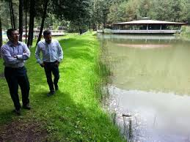
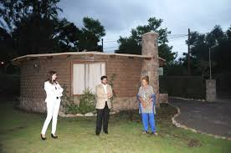
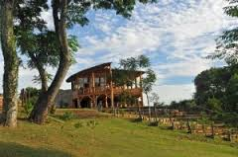
Inventario de Recursos Naturales con Potencial Turístico
Un inventario turístico es la herramienta
que permitirá registrar los recursos con los
que se cuenta para identificar su potencialidad.
Su realización se basa en trabajo de
campo, mediante recorridos por la zona en
donde se pretende desarrollar el proyecto.

Slide 23
Cedula de Inventario de Recursos Naturales
Ecosistema: (selva, bosque, desierto, etc.)Tipo de atractivo: (montaña, cueva, sótano,lago, río, cascada, grutas, zona arqueológica,lugar donde se puedan observar aves, mamíferos, etc.)
Nombre con el que se le identifica:
Localización:
Vías de acceso:
Características particulares
• Descripción
• Extensión
• Dimensiones
• Altura sobre el nivel del mar.
. Distancias con respecto a un punto de referencia(pueblo u otro atractivo)
• Particularidades en vegetación y fauna silvestre que puedan ser utilizadas para observación
• Especies endémicas de flora o fauna
• Temporadas para visitarse
• Qué actividades turísticas alternativas podrían desarrollarse en este lugar (tentativa)

Slide 24
Cedula de inventario de recursos culturales
Tipo de población: Rural, Indígena o no.
Grupo indígena: (en su caso).
Elementos culturales susceptibles de aprovecharse turísticamente:(producción de artesanías, medicina tradicional, actividades productivas como la agricultura, gastronomía, vivencias místicas, etc.).
Características de la actividad: (qué tipo de artesanías, producción agrícola, medicina tradicional, gastronomía, ritos o costumbres, etc.).
Duración, temporadas o fechas especiales.
Tentativa de actividad que pueda implementarse

Slide 25
Análisis y jerarquización de los recursos inventariados
.Se cuenta con ecosistemas en buen estado de conservación.
.Se tienen recursos de gran importancia ecológica, que bajo un concepto de rescate podrían ser aprovechados mediante la actividad turística y contribuir a su recuperación.
.La existencia de especies endémicas (especies que no hay en ningún otro lado o en peligro de extinción.
.Existen plantas o animales de importancia relevante para nuestra cultura como pueblo o como mexicanos.
.Se cuenta con variedad de microclimas.
.Como comunidad se tienen particularidades culturales, históricas, costumbres, tradiciones, mitos y/o creencias que los diferencian.

Slide 26
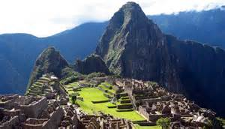
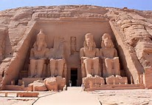
Atractivos principales y complementarios
ATRACTIVOS PRINCIPALES
Los atractivos principales serán los que cubran alguno o varios de los puntos mencionados anteriormente, los que representan
los rasgos esenciales que mejor caracterizan al sitio, o bien, aquellos que sin promoción reciben visitantes, y si aún no reciben, tienen posibilidades debido a su belleza y características singulares que le auguran un
gran potencial, por lo que se le considerará de alta jerarquía.

Slide 27
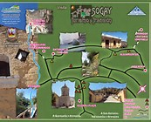
ATRACTIVOS COMPLEMENTARIOS
Serán aquellos cuya belleza o características para su aprovechamiento son limitadas, o bien, ayudarán a la protección de aquellos principales que cuentan con ciertas restricciones, ya sea por encontrarse en áreas naturales protegidas, en condiciones de fragilidad o en desventaja si recibieran un volumen considerable de personas, esto es, si su capacidad de carga es limitada.

Slide 28

Definición de actividades que pueden desarrollarse de acuerdo a la vocación de los recursos
La vocación de un sitio es determinada de acuerdo a sus características físicas dándole un valor a los recursos con los que se cuenta. Las características de cada sitio señalarán qué actividades pueden realizarse ahí, siempre procurando no dañar el entorno. Esto lleva a que son las actividades las que deben adaptarse a las condiciones del lugar y no éste a las actividades.

Slide 29
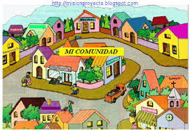
Ordenamiento del espacio comunitario
El ordenamiento del espacio tiene como objeto definir los lugares que son aprovechados por las personas en sus diferentes actividades productivas y de su vida cotidiana; así, existen áreas destinadas a la agricultura, ganadería, viviendas, áreas forestales, etc., que deben ser identificadas en mapas, cartas topográficas o fotografías aéreas, lo que facilitará tener el escenario en el que se ubicará nuestro proyecto y cómo eso incidirá en él..

Slide 30
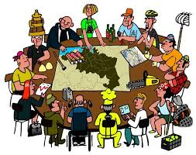
Análisis situacional para determinar la viabilidad del proyecto
Para determinar la viabilidad del proyecto se debe realizar un análisis situacional en donde se considera la información obtenida en el autodiagnóstico, el estudio geo-socioeconómico y el diagnóstico turístico, además de cuestiones políticas, económicas, sociales y turísticas internas y externas, en el ámbito local, estatal, regional, nacional e internacional.
Árbol de problemas
PEST

Slide 31
DESCRIPCIÓN GENERAL DEL PROYECTO
Descripción del Desarrollo del Servicio
  Funciones
  Necesidades que atiende
  Aplicación Comercial
  Ventajas Competitivas

Slide 32
Funciones
Se describen las funciones del proyecto,

Slide 33
NECESIDADES QUE ATIENDE
Se identifica respondiendo a las siguientes preguntas: ¿Qué problema resolverá servicio?, ¿a quién está dirigido y para qué le servirá?, ¿cuáles son las necesidades específicas que motivaron o dieron origen al proyecto? ¿Qué problemas prácticos soluciona?
Falta de oportunidades de empleo en la localidad
Fomenta la cultura ecologica y se rige bajo criterios de sustentabilidad.
Alto indice de migracion de los habitantes del Tule
Brinda un espacio de desarrollo profesional para alumnos de la Licenciatura en Turismo

Slide 34
APLICACIÓN COMERCIAL
Se define respondiendo a las siguientes preguntas: ¿El desarrollo servicio tiene un mercado real en el que se podrá comercializar?, ¿quién lo va a comprar?, ¿por qué lo van a comprar?
Eventos Sociales
Personas que desean realizar alguno de los siguientes eventos
Campamentos
Vacacionales y Escuelas
Club de Golf
Empresarial
Bautizos
Graduaciones
Comuniones
XV años
Bodas
Empresas que realizan cursos de capacitación, conferencias, taleres, congresos o participan en campamentos
Niños y adolescentes que participan en programas de integración , educativo o recreativo.
Personas que disfrutan practicar Golf.
Lanzamiento de nuevos productos
Familias que buscan un espacio natural para convivir y relacoinarse.

Slide 35

Ventajas competitivas
Características del servicio, que lo hacen especial, único en comparación con otros ya existentes en el mercado y que le permitirán entrar en los mercados actuales y conquistar nuevos. ¿Qué medios se usaron para investigar si hay novedad en el proyecto o si tiene ventajas competitivas originales?, se sugiere investigar cuando menos mediante buscadores en internet.

Slide 36
REFERENCIAS BIBLIOGRÁFICAS
SECTUR (2005). Cómo Desarrollar un Proyecto de Ecoturismo. Fascículo 2, Serie Turismo Alternativo. SECTUR: México.
SEMARNAT (2002) Guía para la presentación de proyectos Ecoturísticos a Dependencias Federales. México. Disponible en: http://www.cdi.gob.mx/ecoturismo/docs/guia_presentacion_proyectos_semarnat.pdf (consulta 28 de junio 2012)
UAEM (2012), Feria del Emprendedor Turístico Gastronómico 2012. Lineamientos de operación. Toluca. México: Facultad de Turismo y Gastronomía.

